Slide 1
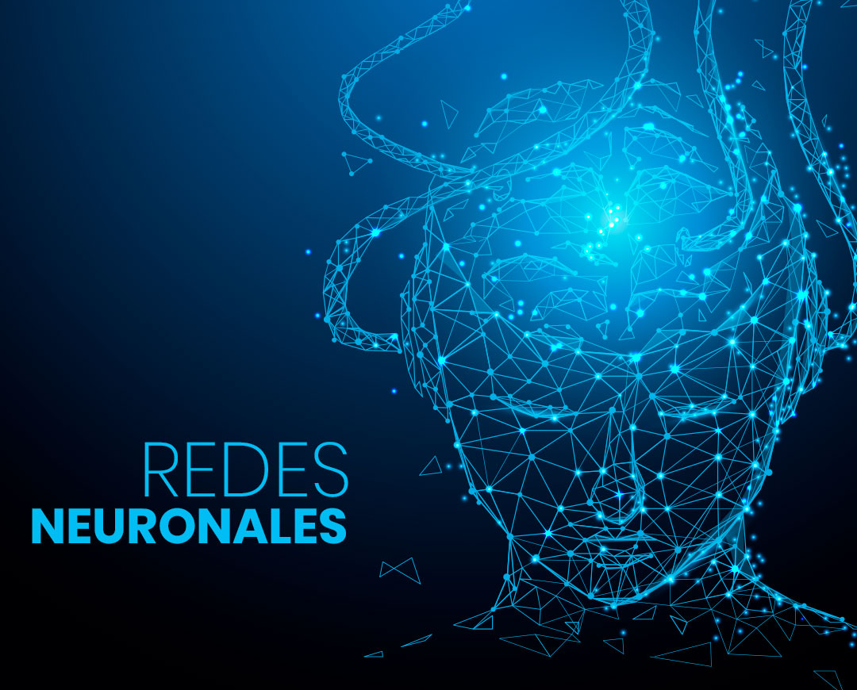

Slide 2
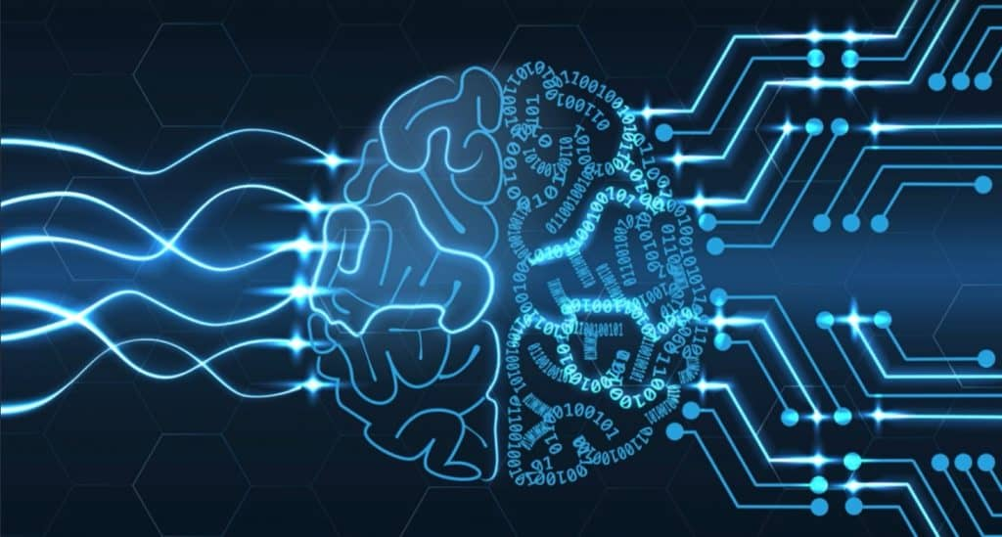
¿Qué son las redes neuronales?
Las redes neuronales artificiales son un modelo inspirado en el funcionamiento del cerebro humano. Esta formado por un conjunto de nodos conocidos como neuronas artificiales que están conectadas y transmiten señales entre sí. Estas señales se transmiten desde la entrada hasta generar una salida.
¿Cuál es el objetivo de las redes neuronales?
El objetivo principal de este modelo es aprender modificándose automáticamente a si mismo de forma que puede llegar a realizar tareas complejas que no podrían ser realizadas mediante la clásica programación basada en reglas.
¿Cómo funcionan las redes neuronales?
Como se ha mencionado el funcionamiento de las redes se asemeja al del cerebro humano. Las redes reciben una serie de valores de entrada y cada una de estas entradas llega a un nodo llamado neurona. Las neuronas de la red están a su vez agrupadas en capas que forman la red neuronal. Cada una de las neuronas de la red posee a su vez un peso, un valor numérico, con el que modifica la entrada recibida.

Slide 3
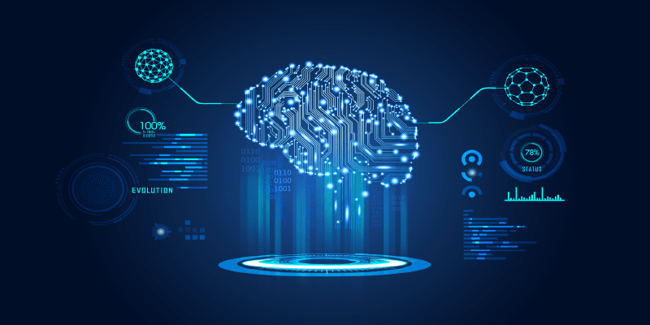
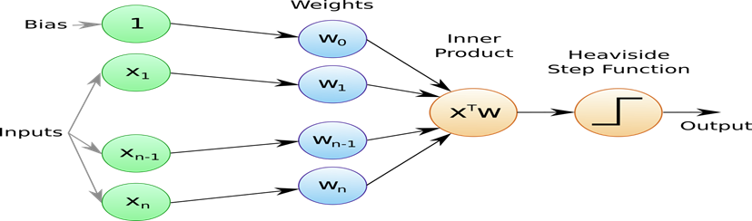
PERCEPTRÓN SIMPLE
El Perceptrón Simple (Rosenblatt, 1959), consta de una red con una capa de salida de n neuronas y otra de salida con m neuronas.
Utiliza señales binarias, tanto de entrada como de salida de las neuronas y su función de activación es de tipo signo.
PERCEPTRÓN MULTICAPA
El Perceptrón Multicapa (MLP), debido al grupo PDP de 1986, es una extensión y generalización del perceptrón simple en el que:
· Se añaden una o más capas ocultas. Generalmente una capa oculta es suficiente.
· Se permiten entradas continuas.
· Las funciones de activación son de tipo sigmoide (puede ser lineal en la capa de salida).

Slide 4
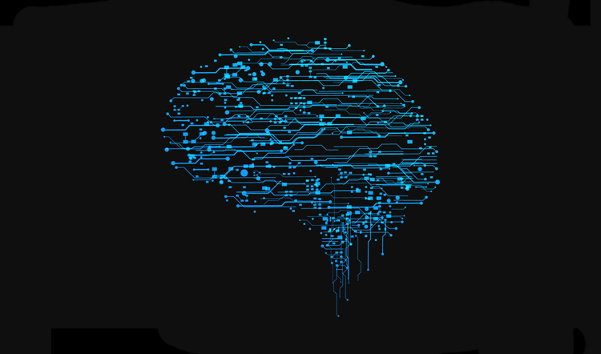
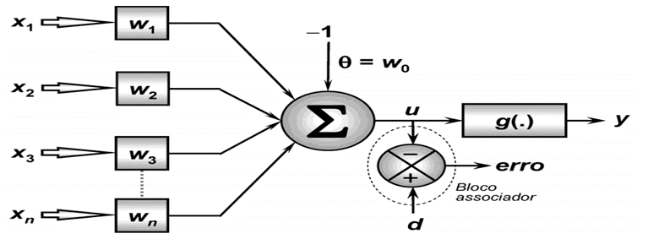
Adaline
Las Redes ADALINE son redes muy similares al Perceptrón con la diferencia de que su función de activación es lineal en lugar de ser un limitador fuerte como es el caso del Perceptrón, estas presentan la misma limitación del Perceptrón respecto al tipo de problemas que pueden resolver, ya que ambas redes solo pueden resolver problemas linealmente separables.
Son redes de aprendizaje supervisado que usan la regla de Widrow – Hoff para dicho aprendizaje o también denominada regla Delta. El algoritmo que estas usan es el LMS (Least Mean Square) siendo este más eficiente que la regla de aprendizaje del Perceptrón puesto que minimiza el error medio cuadrático.
Adaline está limitada a una única neurona de salida, un vector x como su entrada y un número real y como su salida.

Slide 5
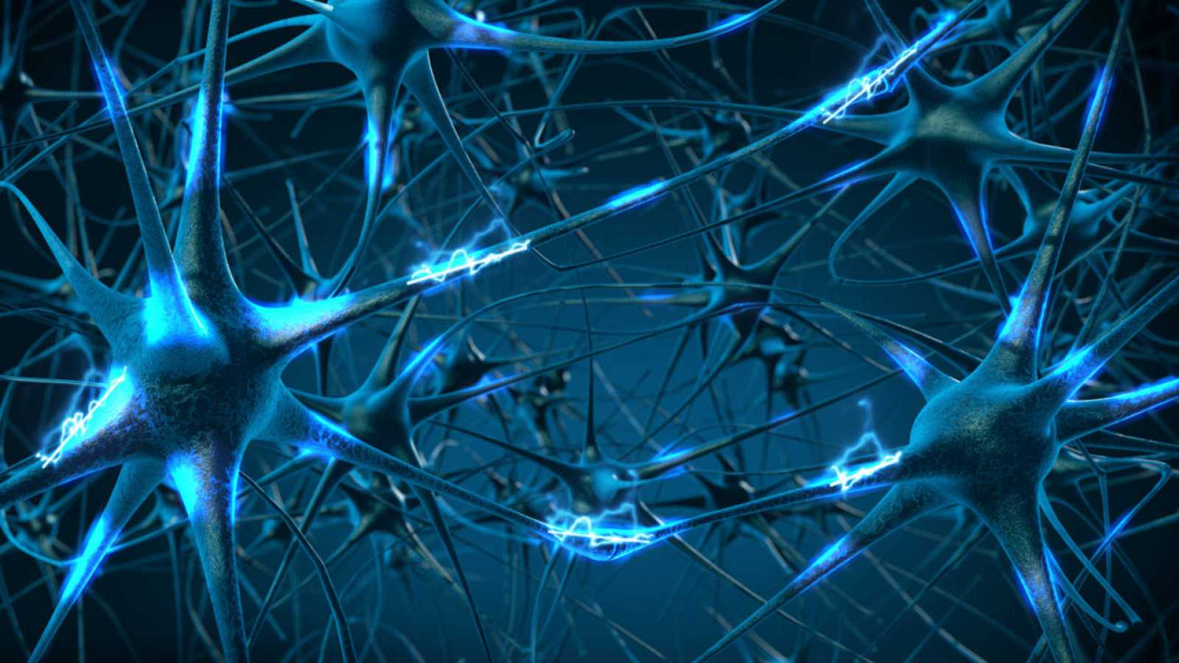
Aprendizaje Asociativo
Es un aprendizaje que tiene lugar cuando dos elementos se conectan en nuestro cerebro. Por ejemplo, si asociamos el despertador a madrugar, descubriremos para qué sirve este instrumento y lo poco que nos agrada.
Aprendizaje asociativo es un método de Aprendizaje Automático donde un modelo se ajusta a las observaciones. Se distingue del Aprendizaje supervisado por el hecho de que no hay un conocimiento a priori. En el aprendizaje no supervisado, un conjunto de datos de objetos de entrada es tratado. Así, el aprendizaje no supervisado típicamente trata los objetos de entrada como un conjunto de variables aleatorias, siendo construido un modelo de densidad para el conjunto de datos.
Como un ejemplo trivial, considere el modelo f(x)=a donde a es una constante y el costo C=E[(x-f(x))^{2} C=E[(x-f(x))^{2}]}. Minimizar este coste nos dará un valor de a que es igual a la media de los datos.
Tareas que caen dentro del paradigma de aprendizaje no supervisado están en generales de estimación de problemas; las aplicaciones incluyen el agrupamiento, la estimación de distribuciones estadísticas, la compresión de datos y el filtrado bayesiano de spam.

Slide 6
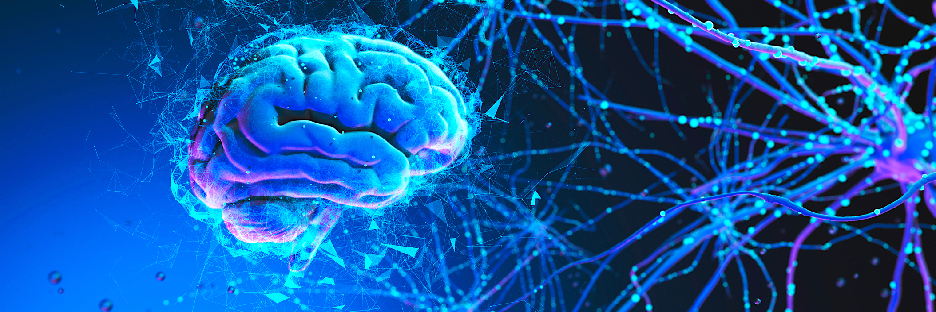
Red Competitiva.
Las redes de aprendizaje competitivo se diferencian de las otras redes neuronales en que en las anteriores redes las neuronas colaboran en la representación de los patrones, sin embargo, en este tipo de redes cada neurona compite con las otras neuronas para representar los patrones.
El aprendizaje de este tipo de redes es como su nombre indica, competitivo.
Las neuronas compiten en cual representa mejor al patrón y la ganadora se lleva todo el aprendizaje de ese patrón. El objetivo de este tipo de redes es que se formen grupos de patrones, categorías, que son representados por cada neurona.
Las redes competitivas son usualmente bicapas Esta red admite valores binarios o bipolares como entrada para los sensores y su salida es en el mismo formato de la entrada.
La función de la primera capa es hacer de sensor, por ella entran los patrones a la red y por tanto debe tener el mismo tamaño que la longitud del patrón.
La segunda capa tiene tantas neuronas como categorías deseemos. Sin embargo, algunas redes competitivas, como la familia de las ART, crean neuronas dinámicamente para ajustar el número de categorías automáticamente.

Slide 7
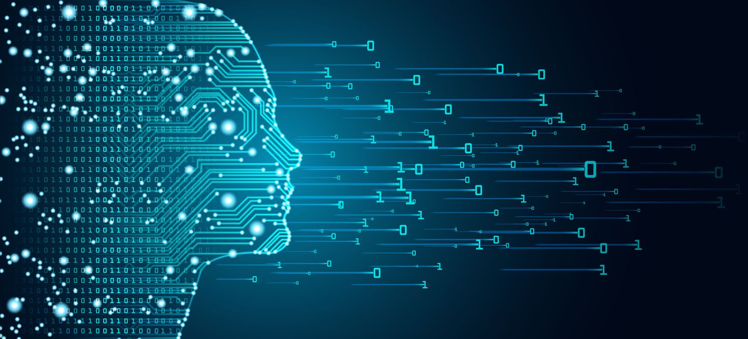
Redes recurrentes
Las redes neuronales recurrentes, o Recurrent Neural Networks(RNN), son una clase de redes para analizar datos de series temporales permitiendo tratar la dimensión de “tiempo”.
Hasta ahora hemos visto redes cuya función de activación solo actúa en una dirección, hacia delante, desde la capa de entrada hacia la capa de salida, es decir, que no recuerdan valores previos. Una red RNN es parecida, pero incluye conexiones que apuntan “hacia atrás”, una especie de retroalimentaciones entre las neuronas dentro de las capas.
Como cuanto más larga sea la secuencia temporal a analizar, mayor será el número de capas debe desenrollar, puede aparecer el problema de desvanecimiento de gradiente. Esto se soluciona incorporando capas de tipo LSTM o GRU que permiten el backpropagation through time conectando eventos que aparezcan muy alejados en los datos de entrada, sin que su peso se diluye entre las capas.

Slide 8
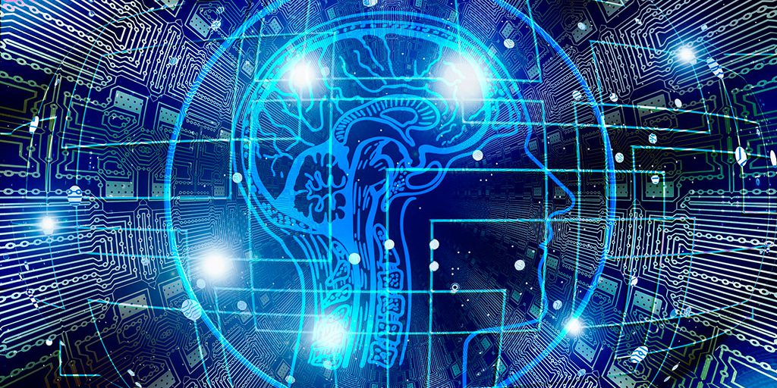
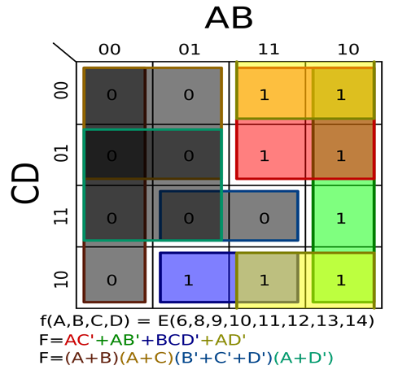
Mapas de Karnaugh
Un mapa de Karnaugh (también conocido como tabla de Karnaugh o diagrama de Veitch) es un diagrama utilizado para la simplificación de funciones algebraicas en forma canónica. A partir de la tabla de Karnaugh se puede obtener una forma canónica mínima (con el mínimo número de términos). En este texto emplearemos indistintamente los términos “mapa” y “tabla” de Karnaugh.
Con este mapa se aprovecha mucho la capacidad del cerebro humano al momento de identificar ciertas situaciones o patrones de análisis reduciendo enormemente las diferentes situaciones que se pueden presentar cuando se hace un cálculo. Muchos programas de computación que se utilizan para hacer cálculos utilizan este mapa el cual viene configurado en sus funciones, muchas personas no saben siquiera que el mismo existe, pero el programa de cálculo trabaja con sus principios.

